Slide 1
本日の議題内容
・次回のトヨタ合成とのMTGについて日程調整？ 所要時間：5分
・特許について（口頭） 所要時間：5分
・効果概算について共有 所要時間：10分
・シナリオと目指す姿の共有（Lv.1~3） 所要時間：10分
・Lv.2のドライバーオペレーションの検討（ブレスト含む） 所要時間：20分
・Lv.2導入の際に協力もらえそうなルートについて（口頭） 所要時間：10分
計1時間

Slide 2
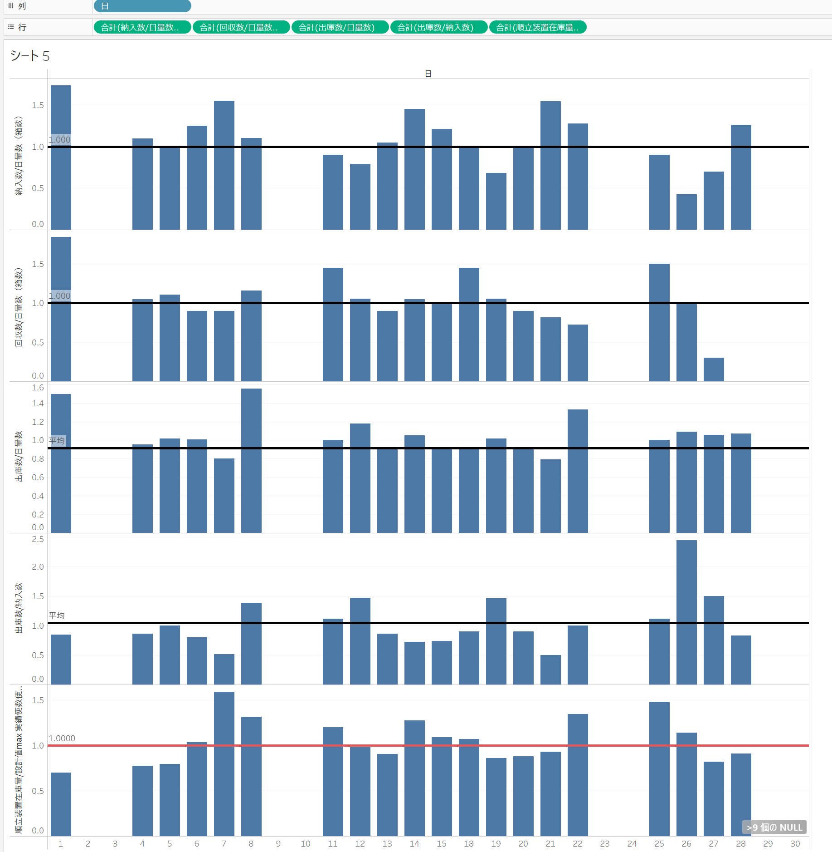
分析方法
■調べたこと
・時間変えた、8時半にした
・繰り上げ計算した
・設計便数と実績便数のズレ（どの品番で
品番 | 仕入先名 | 年 | 月 | 週番号 | 日 | 印刷～検収LT | 検収～入庫LT | 入庫～出庫LT | 出庫～回収LT | 社内LT（検収～回収LT） | 納入かんばん数 | 回収かんばん数 | 実績納入回数
019128GA010 | 石黒ゴム工業（株） | 2023 | 12 | 48 | 1 | 1.56 | 0.32 | 2.665 | 0.32 | 3.34 | 16 | 15 | 2
019128GA010 |  | 2023 | 12 | 48 | 2
019128GA010 |  | 2023 | 12 | 48 | 3
019128GA010 | 石黒ゴム工業（株） | 2023 | 12 | 49 | 4 | 3.85 | 0.26 | 1.08 | 0.285 | 1.09 | 10 | 23 | 2
019128GA010 | 石黒ゴム工業（株） | 2023 | 12 | 49 | 5 | 1.29 | 0.3 | 0.39 | 0.24 | 0.87 | 15 | 16 | 2
019128GA010 | 石黒ゴム工業（株） | 2023 | 12 | 49 | 6 | 1.54 | 0.34 | 1 | 0.265 | 1.735 | 18 | 16 | 2
019128GA010 | 石黒ゴム工業（株） | 2023 | 12 | 49 | 7 | 1.84 | 0.31 | 0.975 | 0.31 | 3.975 | 26 | 15 | 2
019128GA010 | 石黒ゴム工業（株） | 2023 | 12 | 49 | 8 | 1.85 | 0.25 | 3.03 | 0.3 | 3.59 | 19 | 17 | 2
019128GA010 |  | 2023 | 12 | 49 | 9
019128GA010 |  | 2023 | 12 | 49 | 10

Slide 3
・11月30日データにある。12月30日と被りそう。消そう
対応済・かんばんLTに不等ピッチ紐づけると、納入されてない日は、不等ピッチつかない。時間揃っている在庫の方に結合しよ。
・計算数と必要数で値が違う。箱で見たら影響すくないかもだけど
・回収数は信用できないかも。月曜に多い傾向あるからまとめてやってるかも。
・日量数が設計と思うと、日量で割ればいいのか？
品番 | 品名 | 仕入先名 | 1日 | 2日
019128GA010 |  | 石黒ゴム工業（株） | 0
019128GA010 |  |  | 1
019128GA010 |  |  | 2
019128GA010 |  | 石黒ゴム工業（株） | 0
019128GA010 |  | 石黒ゴム工業（株） | 2
019128GA010 |  | 石黒ゴム工業（株） | 1
019128GA010 |  | 石黒ゴム工業（株） | 1
019128GA010 |  | 石黒ゴム工業（株） | 1
019128GA010 |  |  | 2
019128GA010 |  |  | 1

Slide 4
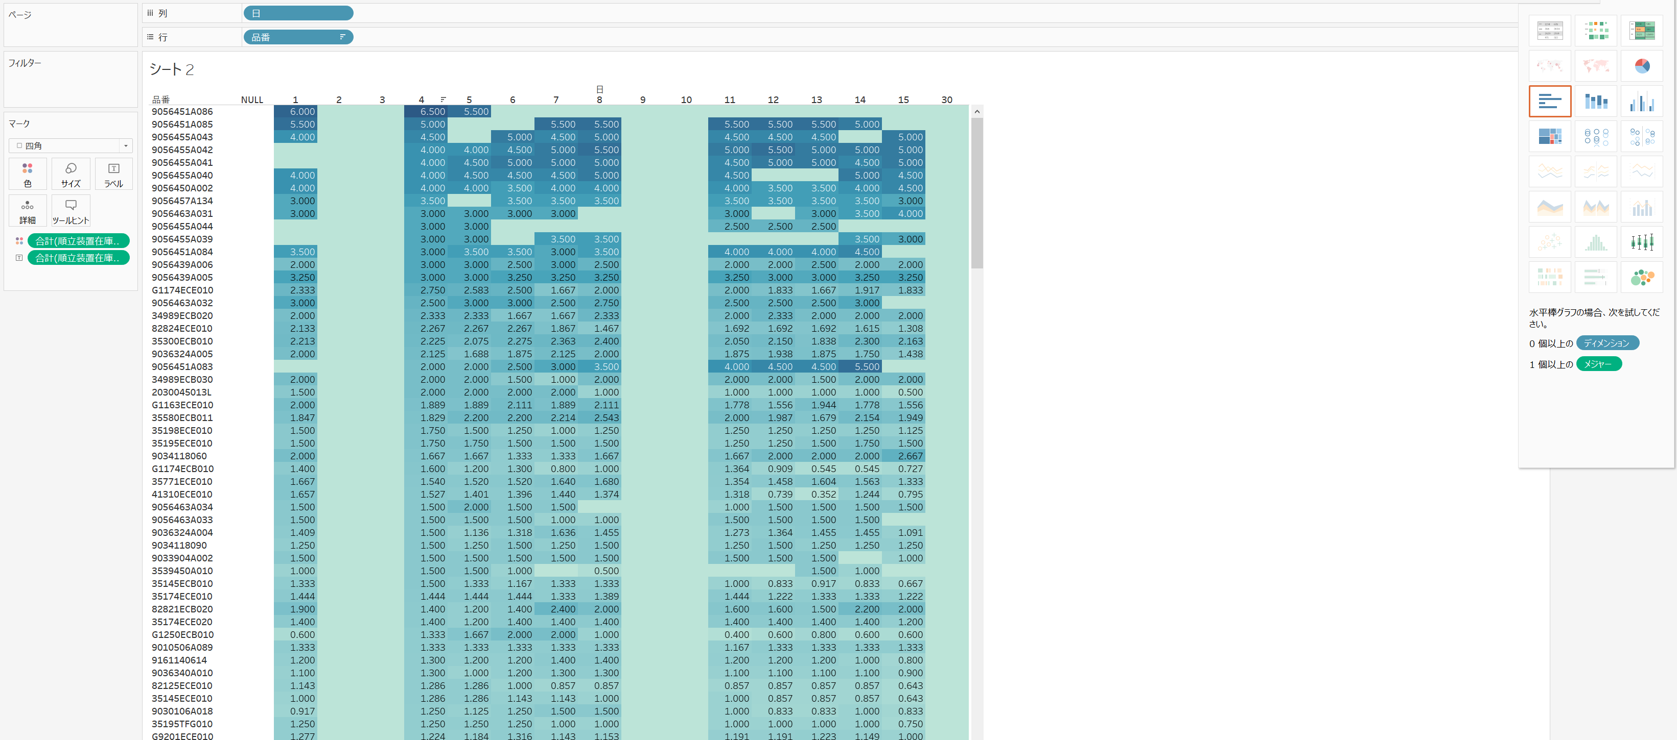
データ分析に多く工数がかかることによるPDCAリードタイムの増加

